Slide 1
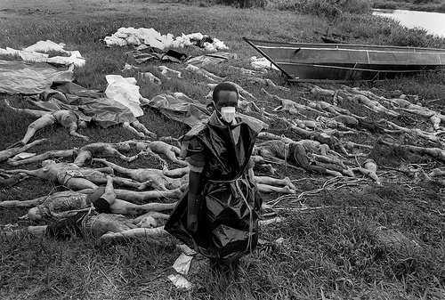
Rwanda 1994
Mapa světa

Slide 2
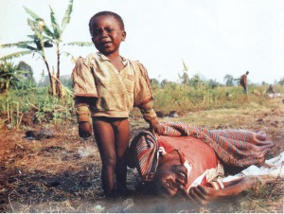
Historie
Kolonie Německa (1885–1923), Belgie (1923-62)
Od 1962 samostatné území
Chronická politická nestabilita, etnické konflikty

Slide 3
Hutu vs. Tutsi
Hutuové 89% obyvatelstva, Tutsiové 10%
  Hutuové
  Tutsiové – vlastníci půdy, aristokracie, preferováni ze strany kolonialistů, nadvláda nad Huty
Etnická příslušnost zděděná po otci
Neustálé etnické napětí mezi skupinami
Protitutsijské pogromy, emigrační vlny Tutsijů

Slide 4
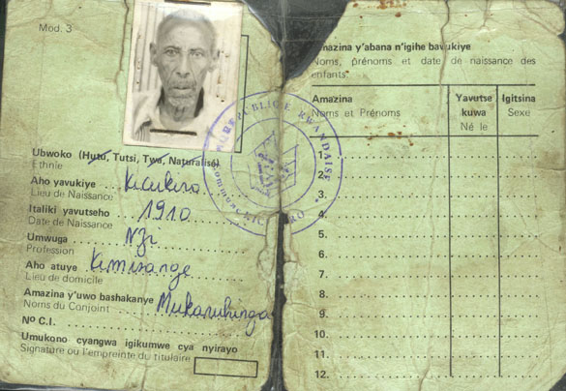

Slide 5
Etnické napětí
6. 4. 1994 sestřeleno letadlo s rwandským prezidentem Juvénalem Habyarimanou pravděpodobně hutuskými radikály
Obviněna Rwandská vlastenecká fronta tutsijských emigrantů
7. dubna začátek masového vyvražďování

Slide 6
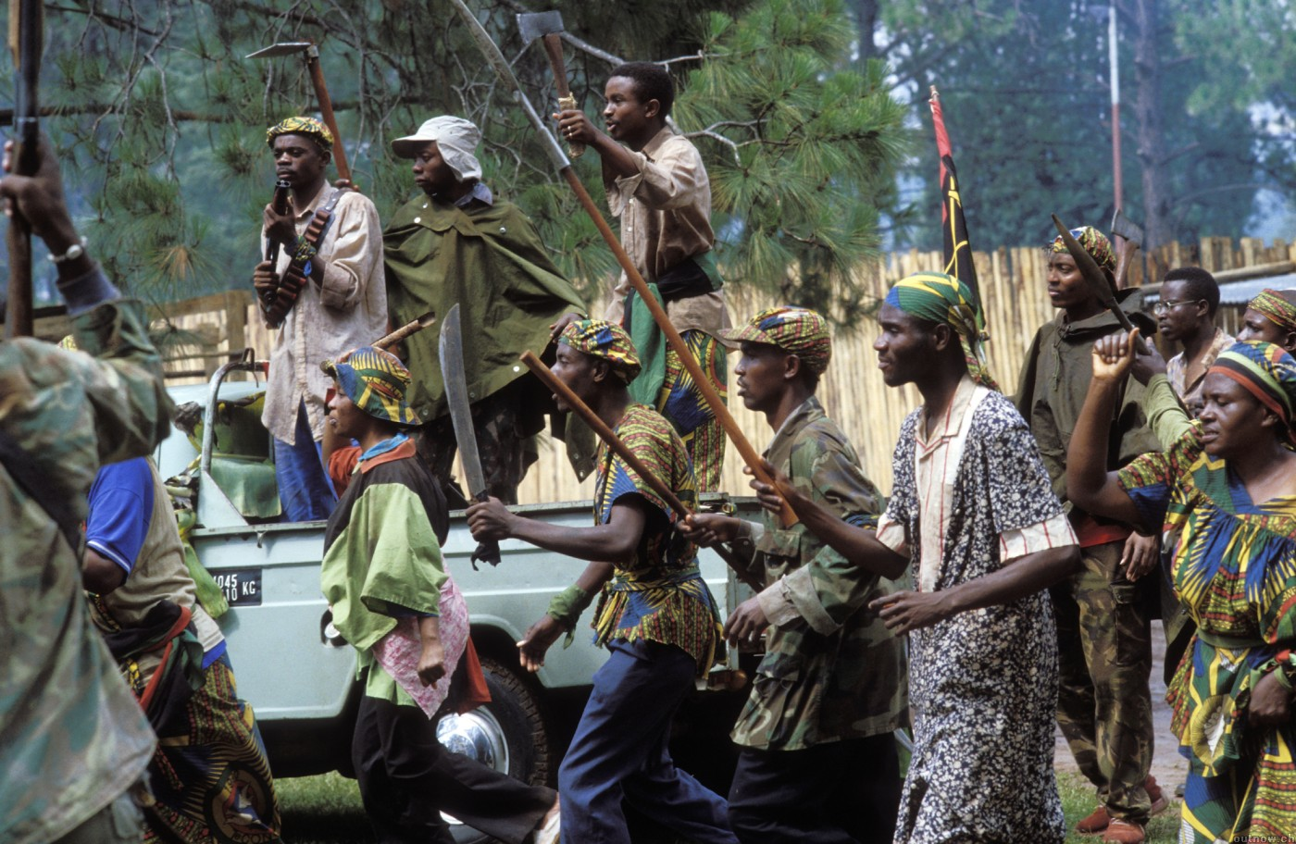

Slide 7
Rádio RTLM volalo po síle Hutuů: „Ti tutsiští švábové nás chtějí pozabíjet. Nevěřte jim… My Hutuové musíme udeřit jako první! Mají v plánu převzít vládu a potrestat nás. Jestli se něco stane našemu prezidentovi, pak musíme okamžitě vyhladit všechny Tutsie! Každý Hutu se k nám musí přidat, abychom se zbavili těch tutsiských švábů! Síla Hutuů! Síla Hutuů!“*
*ILIBAGIZA, Immaculéé. Přežila jsem, str. 64.

Slide 8
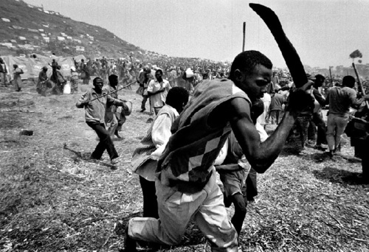
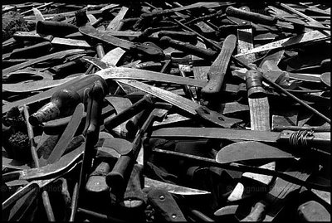
4/1994 počátek vyvražďování
Rychlé vyvraždění politické opozice extremisty
Mobilizace, dobrá organizace
Vraždění mezi známými, sousedy…

Slide 9
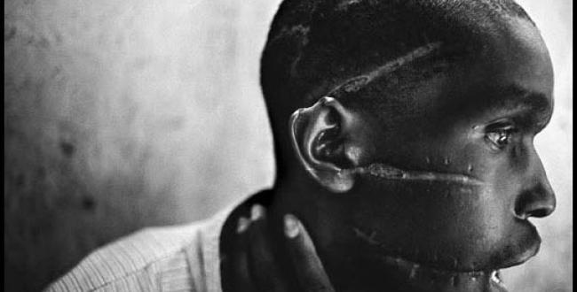

Slide 10
7/1994 úspěšná ofenzíva tutsijských povstalců, prozatímní vláda
cca. 2 miliony Hutuů uprchly ze strachu z pomsty do Zairu

Slide 11
Role Západu
Jednotky OSN UNAMIR (Pomocná mise pro Rwandu) rozmístěny po zemi
Záměrné vyhýbání se slovu „genocida“ →nevyvstala povinnost zasáhnout
Pouze evakuace malé části ohrožených, přihlížení zvěrstvům
Místo vyslání nových sil byly jednotky staženy
Snížení počtu vojáků z 2000 na 270
V polovině května vyšel najevo skutečný rozsah zabíjení → OSN vyslala asi 5500 příslušníků ozbrojených sil

Slide 12
OSN po ukončení genocidy
Ustanovení mezinárodního tribunálu pro Rwandu – činnost do 2014
Snaha stabilizovat situaci v zemi, zajistit bezpečnost
1999 uznání řady pochybení ze strany OSN: „nedostatek zdrojů a vůle přijmout závazek, kterého bylo k prevenci a zastavení genocidy potřeba."
7. 4. 2004 „Mezinárodní den reflexe genocidy ve Rwandě“ – minuta ticha na uctění památky obětí

Slide 13
Mezinárodní trestní tribunál
Stíhání osob, které se dopustily roku 1994 genocidy ve Rwandě a dalších závažných porušení mezinárodního humanitárního práva
18 rozsudků od roku 1997
Odsouzeni i někteří představitelé médií za štvavou kampaň
Tresty: ministryně pro rodinu a sociální otázky, ministr sportu, premiér, velitel ozbrojených jednotek atd… - doživotí

Slide 14
Řešení problému
Vidina neustálého opakování tragických událostí
Etnika spolu nedokážou žít
Nutné přesídlení
Možnost vytvořit samostatné okresy pod ochranou Zairu

Slide 15
Zdroje
Zdroje:
  ILIBAGIZA, Immaculéé. Přežila jsem. Praha: Ikar, 2007. 280 s. ISBN 978-80-249-0950-9.
  CHISHUGI, Leah. Dlouhá cesta z ráje. Praha: Ikar, 2010. 344 s. ISBN 978-80-249-1972-0.
  BELL, Andrew. Etnické čistky: Bosna, Kypr, Karabach, Kosovo, Palestina, Bývalý Sovětský svaz, Rwanda a Burundi, Srí Lanka, Transylvánie, Ulster. Vyd. 1. Překlad Viktor Faktor. Praha: Práh, 2003, 327 s. ISBN 80-725-2070-9.
  Za podíl na genocidě Tutsiů dostal 30 let, před soudem nehnul brvou. IDnes.cz [online]. 2011, 17.4. [cit. 2013-09-19]. Dostupné z: http://zpravy.idnes.cz/za-podil-na-genocide-tutsiu-dostal-30-let-pred-soudem-nehnul-brvou-ph1-/zahranicni.aspx?c=A110517_162123_zahranicni_aha
  Genocide ARCHIVE RWANDA [online]. 2011 [cit. 2013-09-19]. Dostupné z: http://www.genocidearchiverwanda.org.rw/
  Rwandská exministryně dostala za genocidu a znásilňování doživotí. IDnes.cz [online]. 2011, 24.6. [cit. 2013-09-19]. Dostupné z: http://zpravy.idnes.cz/rwandska-exministryne-dostala-za-genocidu-a-znasilnovani-dozivoti-1pu-/zahranicni.aspx?c=A110624_121003_zahranicni_ipl
  Dva hlavní organizátoři rwandské genocidy byli odsouzeni na doživotí. IDnes.cz [online]. 2011, 21.12 [cit. 2013-09-19]. Dostupné z: http://zpravy.idnes.cz/dva-hlavni-organizatori-rwandske-genocidy-byli-odsouzeni-na-dozivoti-1et-/zahranicni.aspx?c=A111221_224619_zahranicni_brd
  Mezinárodní společenství v roce 1994 ve Rwandě selhalo. In: Informační centrum OSN v Praze [online]. 2005 [cit. 2013-09-19]. Dostupné z: http://www.osn.cz/zpravodajstvi/zpravy/zprava.php?id=998
  Trpěl za svůj názor a jeho jizvy pak otočily oči světa k běsnění ve Rwandě. IDnes.cz [online]. 2010, 18.7. [cit. 2013-09-23]. Dostupné z: http://zpravy.idnes.cz/trpel-za-svuj-nazor-a-jeho-jizvy-pak-otocily-oci-sveta-k-besneni-ve-rwande-1ld-/zahranicni.aspx?c=A100717_200151_zahranicni_stf
Film:
  Hotel Rwanda [film].
  Shake hand with the devil [film].

